Slide 1



CISC & RISC
Giới thiệu, so sánh, ứng dụng
SINH VIÊN TRÌNH BÀY: HỒ ĐĂNG MẠNH HUNG – 22520502
NGUYỄN THANH AN - 22520025

Slide 2
A. GIỚI THIỆU I. CISC

Slide 3

I. CISC
1. Lịch sử phát triển
CISC (COMPLEX INSTRUCTION SET COMPUTER) LÀ HAI KIẾN TRÚC VI XỬ LÝ PHỔ BIẾN TRONG LĨNH VỰC ĐIỆN TOÁN.
RA ĐỜI TỪ NHỮNG NĂM 1970-1980.
ĐƯỢC THIẾT KẾ ĐỂ GIẢM BỚT GÁNH NẶNG LẬP TRÌNH BẰNG CÁCH CUNG CẤP CÁC LỆNH PHỨC TẠP THỰC HIỆN NHIỀU TÁC VỤ TRONG MỘT LỆNH.
PHÙ HỢP VỚI THỜI KỲ BỘ NHỚ VÀ TÀI NGUYÊN PHẦN CỨNG CÒN HẠN CHẾ.

Slide 4
I. CISC
2. Nguyên lý hoạt động
TẬP LỆNH ĐA DẠNG VÀ PHỨC TẠP, CÓ THỂ THỰC HIỆN CÁC PHÉP TOÁN CẤP CAO (NHƯ NHÂN, CHIA, XỬ LÝ CHUỖI) TRONG MỘT LỆNH DUY NHẤT.
HỖ TRỢ CHẾ ĐỘ ĐỊNH ĐỊA CHỈ PHỨC TẠP (COMPLEX ADDRESSING MODES), GIÚP XỬ LÝ DỮ LIỆU LINH HOẠT TỪ BỘ NHỚ.
MỘT LỆNH CISC CÓ THỂ CẦN NHIỀU CHU KỲ XUNG NHỊP ĐỂ THỰC THI DO ĐỘ PHỨC TẠP.

Slide 5
A. GIỚI THIỆU II. RISC

Slide 6
II. RISC
1. Lịch sử phát triển
RA ĐỜI VÀO NHỮNG NĂM 1980 ĐỂ CẢI THIỆN HIỆU SUẤT VÀ TIẾT KIỆM NĂNG LƯỢNG.
TẬP TRUNG VÀO ĐƠN GIẢN HÓA PHẦN CỨNG VÀ TĂNG TỐC ĐỘ THỰC THI LỆNH.

Slide 7
II. RISC
2. Nguyên lý hoạt động
TẬP LỆNH TỐI GIẢN, CHỈ BAO GỒM CÁC LỆNH CƠ BẢN NHƯ LOAD, STORE, ADD, SUBTRACT, V.V.
MỖI LỆNH THƯỜNG HOÀN THÀNH TRONG MỘT CHU KỲ XUNG NHỊP.
SỬ DỤNG PIPELINE HIỆU QUẢ HƠN NHỜ CÁC LỆNH ĐỒNG NHẤT VỀ ĐỘ DÀI VÀ ĐỘ PHỨC TẠP.

Slide 8
B. SO SÁNH

Slide 9
Tiêu chí | CISC | RISC
Định nghĩa | Tập lệnh phức tạp, nhiều chức năng. | Tập lệnh tối giản, đơn giản hóa xử lý.
Tập lệnh | Số lượng lệnh nhiều, phức tạp. | Số lượng lệnh ít, thường chỉ vài chục lệnh.
Độ phức tạp của lệnh | Một lệnh có thể thực hiện nhiều tác vụ. | Mỗi lệnh chỉ thực hiện một tác vụ đơn giản.
Thời gian thực thi | Thời gian thực thi lệnh dài (nhiều chu kỳ). | Thời gian thực thi lệnh ngắn (thường 1 chu kỳ).
Phần cứng | Phức tạp hơn, yêu cầu nhiều logic xử lý. | Đơn giản hơn, dễ tối ưu hóa tốc độ.
Bộ nhớ và mã lệnh | Mã lệnh dài hơn, tốn nhiều bộ nhớ. | Mã lệnh ngắn gọn, tiết kiệm bộ nhớ hơn.
Pipeline | Hạn chế do độ phức tạp của lệnh. | Tối ưu hóa pipeline tốt hơn nhờ lệnh đơn giản.
Hiệu quả năng lượng | Thường tiêu tốn nhiều năng lượng hơn. | Hiệu quả năng lượng cao hơn.
Ví dụ kiến trúc | Intel x86, AMD. | ARM, MIPS, PowerPC, PIC

Slide 10
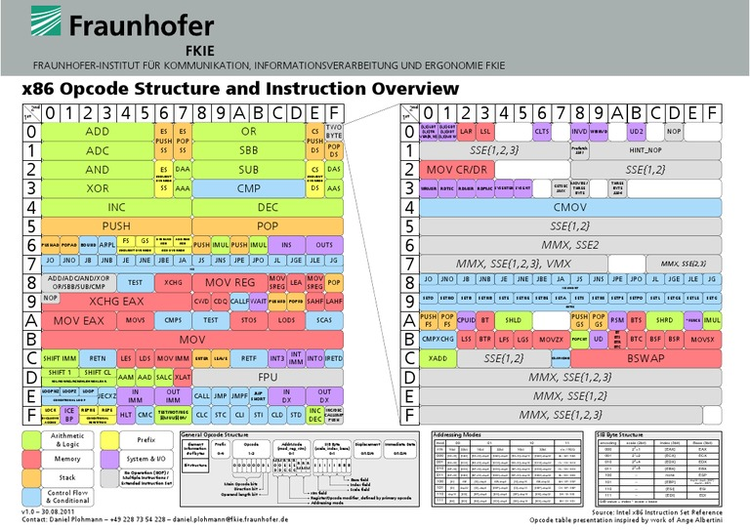
Notes:
Tập lệnh cơ bản của x86, tập lệnh phổ biến và sử dụng rộng rãi cho đến hiện tại.

Slide 11
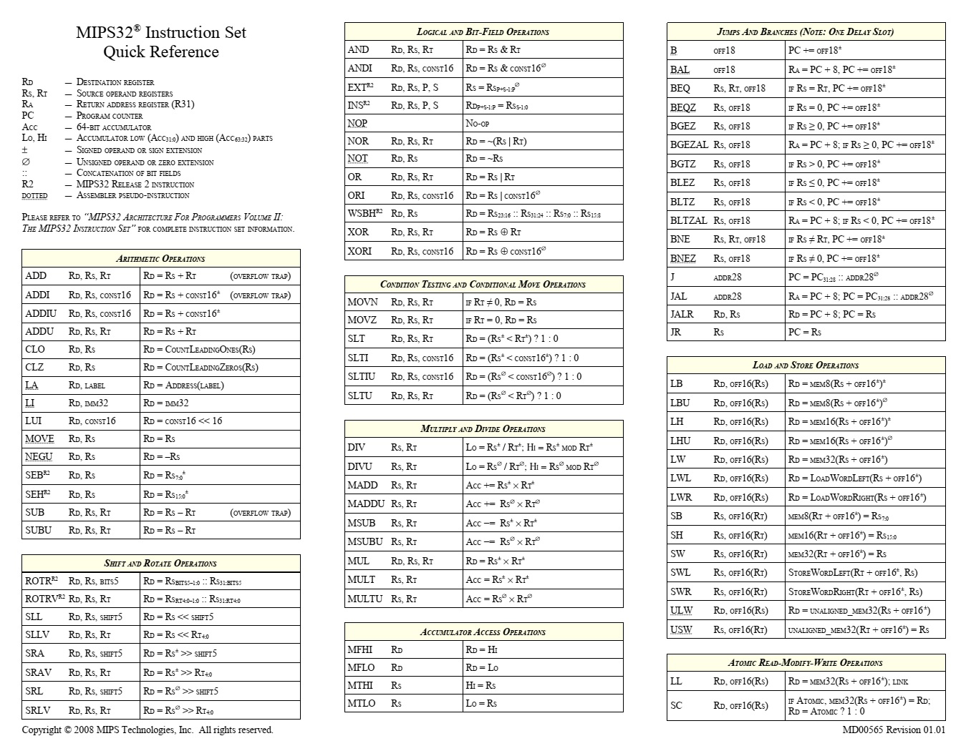
Notes:
Tập lệnh của MIPS, một trong những kiến trúc RISC đầu tiên.

Slide 12
C. ỨNG DỤNG

Slide 13
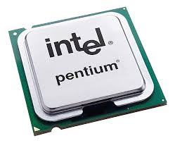
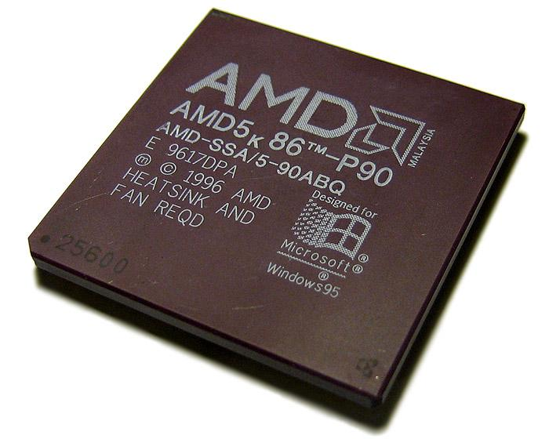
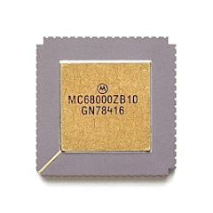
I. CISC
Notes:
Intel x86-64 trong các chip intel core i3, i5, i7, Pentium, xenon cho các máy tính cá nhân, để bàn, máy trạm, server,…
Tương tự có AMD5
Ngoài ra cổ lổ sỉ có Motorola với MC680000 chuyên cho các thiết bị hệ thống nhúng, trong y tế và được dùng cho các máy mac đời đầu.
Hiện tại, các máy tính cá nhân bắt đầu chuyển qua dòng chip RISC như ARM, và x86 hiện tại đa số chỉ còn được dùng cho các máy trạm, server.

Slide 14
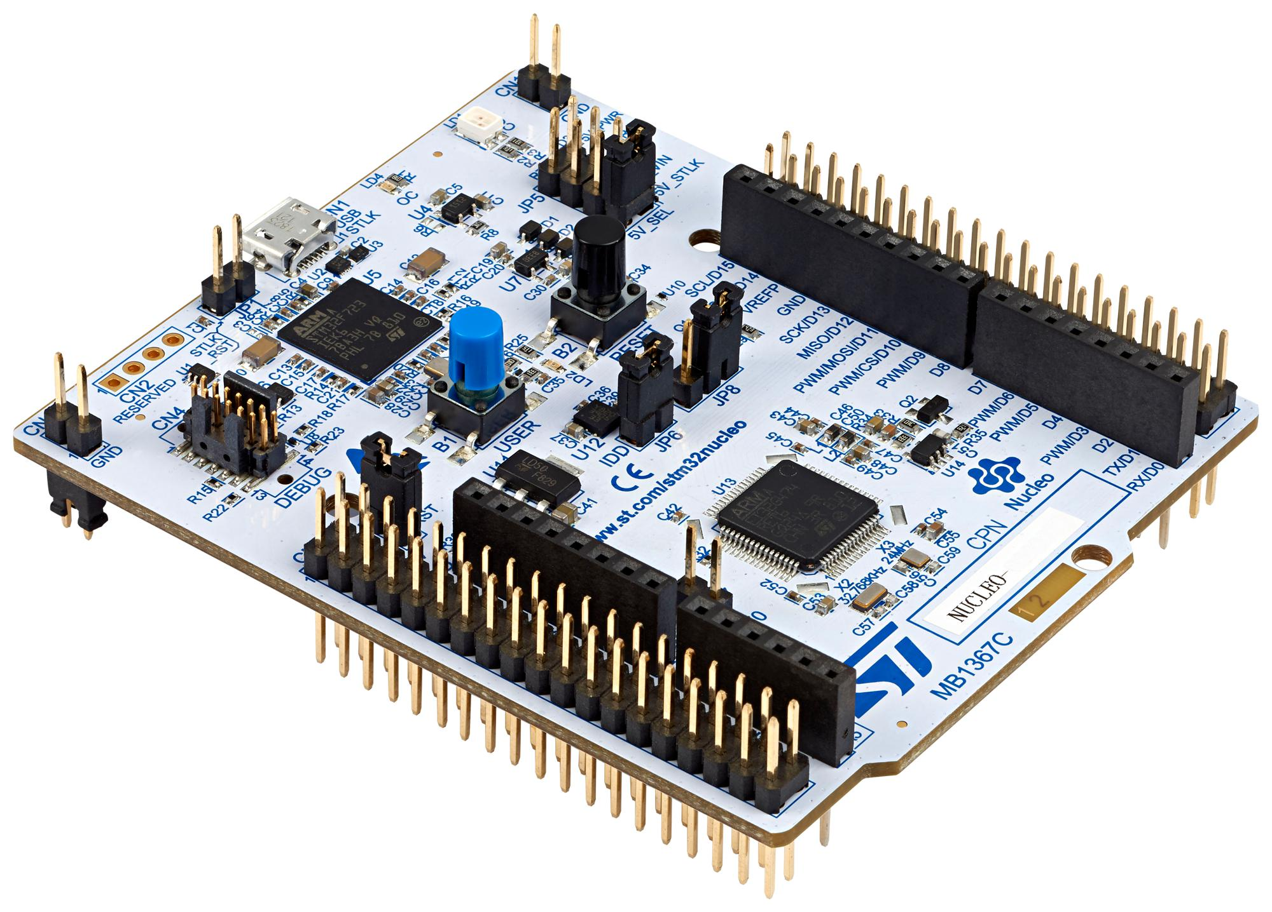
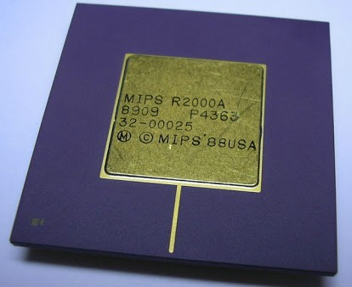
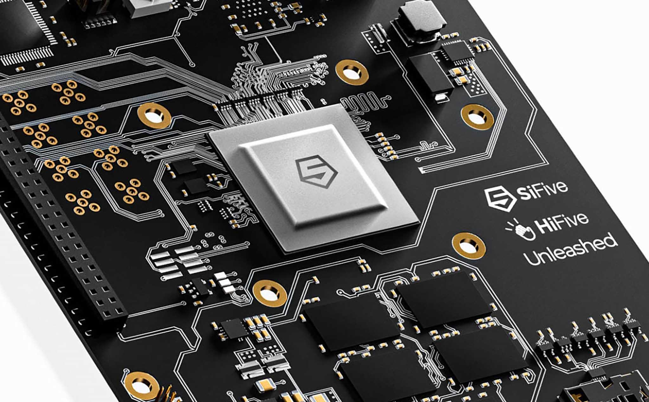
II. RISC
Notes:
STM32 – 1 dòng chip được thiết kế từ kiến trúc ARM – RISC nổi tiếng
MIPSR2000 – là một trong những thế hệ RISC đầu tiên, thường được dùng trong các thiết bị máy chơi game thời kỳ đầu
RISC-V là kiến trúc RISC mã nguồn mở, các trường ĐH có thể nghiên cứu và các nhà sản xuất có thể tuỳ chỉnh.
Hiện tại các máy tính cá nhân và thiết bị di động đang được sử dụng các dòng chip với kiến trúc RISC như: ARM và đây là xu thế hướng tới tương lai vì dòng chip này có kích thước nhỏ hơn, tiêu thụ điện năng và nhiệt độ thấp hơn so với kiến trúc x86 trước kia khi dùng trên thiết bị di động.

Slide 15
HẾT

